Slide 1
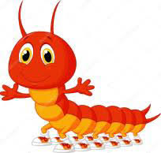
PLANIFICACIÓN MÚSICA CLASES VIRTUALES SEMANA N°24 FECHA : 07 al 11 de septiembre
Colegio Jean Piaget
Mi escuela, un lugar para aprender y crecer en un ambiente saludable

Slide 2
ASIGNATURA /CURSO | ED MUSICAL 2° BÁSICO
NOMBRE DEL PROFESOR/A | ISABEL GÓMEZ 2DO A PRISCILA SALAS 2DO. B
OBJETIVO DE APRENDIZAJE PRIORIZACIÓN NIVEL 1 | OA4 Cantar al unísono y tocar instrumentos de percusión convencionales y no convencionales
INDICADORES DE EVALUACIÓN PARA OA | Participan en una variedad de canciones, versos rítmicos, rondas y juegos musicales. Acompañan libremente canciones aprendidas con percusión corporal (palmas, pies u otros).
CONTENIDO /HABILIDADES | Versos rítmicos, rondas, canciones y juegos musicales
OBJETIVO DE LA CLASE | Cantar canciones con ritmos musicales favorezcan sus aprendizajes
EVALUACIÓN | FORMATIVA

Slide 3
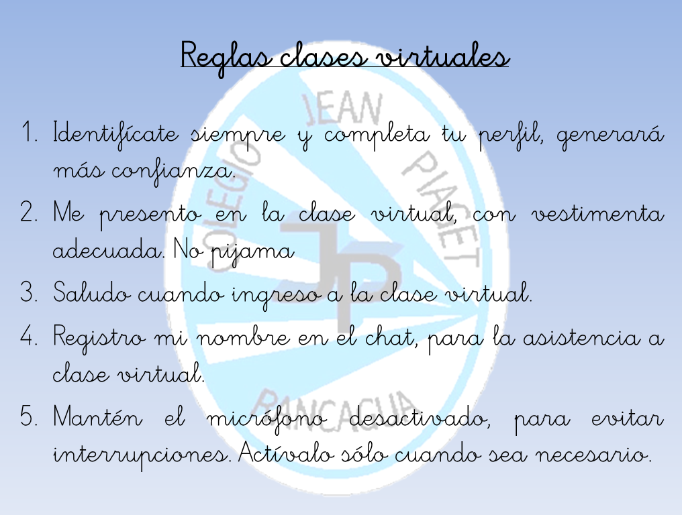
Sugerencia
De reglas virtuales. Puede usar otras

Slide 5
Importante:
Sugerencia para usar en sus presentaciones
*optativo
Cuándo esté la animación de un lápiz, significa que debes escribir en tu cuaderno
Cuándo esté esta animación de una cámara fotográfica, significa que debes mandar reporte sólo de esa actividad (una foto de la actividad)
Cuándo esté esta animación de un signo de pregunta, significa que debes pensar y analizar, sin escribir en tu cuaderno. Responder de forma oral.

Slide 6
Motivación
Actividad 1: Activación de conocimientos. Responden
b. Observen el siguiente video y escuchen la siguiente canción:
https://www.youtube.com/watch?v=mfHMgZHf9uM
1.- ¿Qué zona de Chile pertenece esta canción?
2.- ¿Su vestimenta corresponde a que zona de chile, norte, centro o sur?
3.- ¿Por qué crees tu que su vestimenta tiene mucho color?

Slide 7
Inicio Activación Conocimientos Previos
Escuchan y observan canción “carnavalito del 100 pies» acompañan en percusión con las manos.
https://www.youtube.com/watch?v=F1IlJq83uME
Responden ¿ por que las canciones se pueden acompañar con las palmas y con los pies?

Slide 8
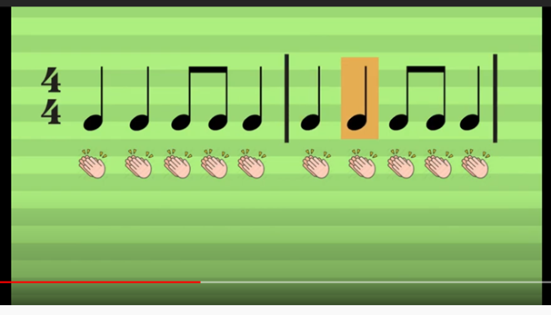
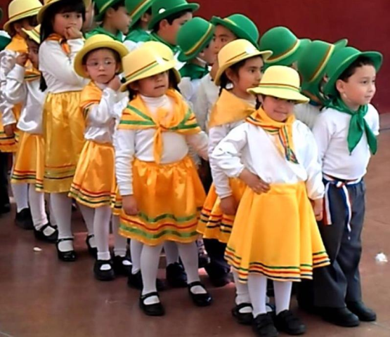
DESARROLLO DE LA CLASE
Aprender con percusión de PALMAS marcando el ritmo de trote nortino

Slide 9
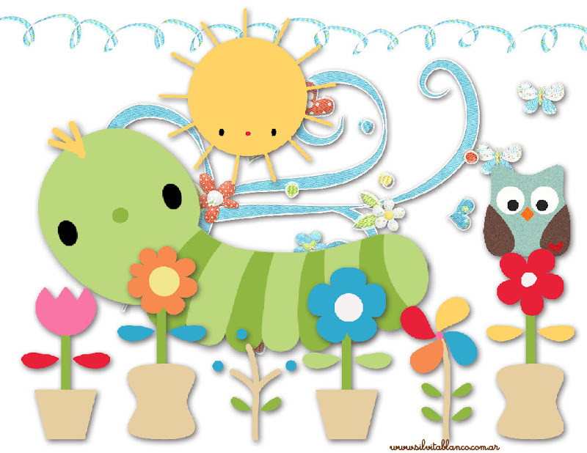
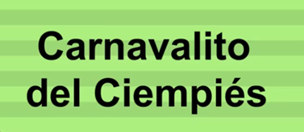
Desarrollo de la clase
B.-Cantan y se aprenden la Canción »Carnavalito del cien pie»
https://www.youtube.com/watch?v=Blel_dHZp-0
con letra proyectada en karaoke.

Slide 10
TICKET DE SALIDA
ASIGNATURA MÚSICA
SEMANA 24
CIERRE
Nombre: _______________________________________
De acuerdo a la clase Responde las siguientes preguntas:
¿ Qué tiene de especial la canción “carnavalito del cien pie»
2)¿ Por qué es importante acompañar las canciones con las
palmas y con la percusión ?
3.- Realiza un dibujo relacionado con la canción «Carnavalito del cien pie»
Enviar fotografía de este ticket de salida tu profesora jefa.

